Slide 1
Demanda de energia de uma instalação elétrica
Instalações Elétricas de Baixa Tensão
Eduardo Furlan Miranda
2026-02-01
Baseado em: NUNES, B. M. Instalações elétricas de baixa tensão.
Londrina: EDE SA, 2019. ISBN 978-85-522-1412-0.

Slide 2
Atualizações das normas e métodos
Distribuidora Neoenergia Elektro (antiga distribuidora Elektro)
DIS-NOR-030 2025 em substituição à ND.10
DIS-NOR-053 2025 em substituição à ND.26
Distribuidora Enel Distribuição São Paulo (antiga Eletropaulo)
Especificação Técnica nº 0017 2025 (GRI-EDBR-CNC-GRI-0017), e
ET nº 0018 (GRI-EDBR-CNC-GRI-0018) substituindo a LIG BT
CPFL
GED-13 2025 Fornecimento em Tensão Secundária de Distribuição
GED-119 2023 Fornecimento de Energia Elétrica a Edifícios de uso Coletivo

Slide 3
Atualizações das normas e métodos
Cemig
ND.5.1 2024 Fornecimento de energia elétrica em tensão secundária – Rede de distribuição aérea – edificações individuais
ND.5.2 2024 Fornecimento de energia elétrica em tensão secundária – Rede de distribuição aérea – edificações coletivas
Fator de potência unitário para iluminação
Revisão da premissa de cálculo, pois o uso massivo de tecnologia LED implica fatores de potência inferiores a 1,0, alterando o resultado da demanda em VA em relação ao modelo puramente resistivo das lâmpadas incandescentes e halógenas

Slide 4
Potência consumida
Se pudermos observar o consumo total de energia elétrica de uma residência perceberemos que a potência consumida em cada instante varia durante um dia inteiro
Os equipamentos são ligados e utilizados em diferentes horários
A potência total consumida em uma instalação é uma combinação
Das potências individuais dos equipamentos
Multiplicadas por um fator que representa sua utilização
Conhecido como Fator de Demanda (FD)

Slide 5
Demanda
A demanda deve ser aplicada em residências, comércios e indústrias, para dimensionamento
dos dispositivos de proteção
do padrão de entrada
dos transformadores
Possibilitando uma solução mais viável técnica e economicamente

Slide 6
Potência instalada
Conceitos importantes
potência instalada
demanda média
demanda máxima
Potência instalada
Soma (simples) das potências nominais de todos os equipamentos elétricos pertencentes a uma residência ou instalação elétrica

Slide 7
Demanda máxima
Potência nominal
Fornecida pela fabricante do equipamento ou, na ausência dessa informação, é possível considerar a potência da tomada especificada no projeto, conforme a NBR 5410
Demanda média
Potência consumida pelo aparelho em um período de tempo
Demanda máxima
Maior valor de potência consumida por um equipamento em um período de tempo

Slide 8
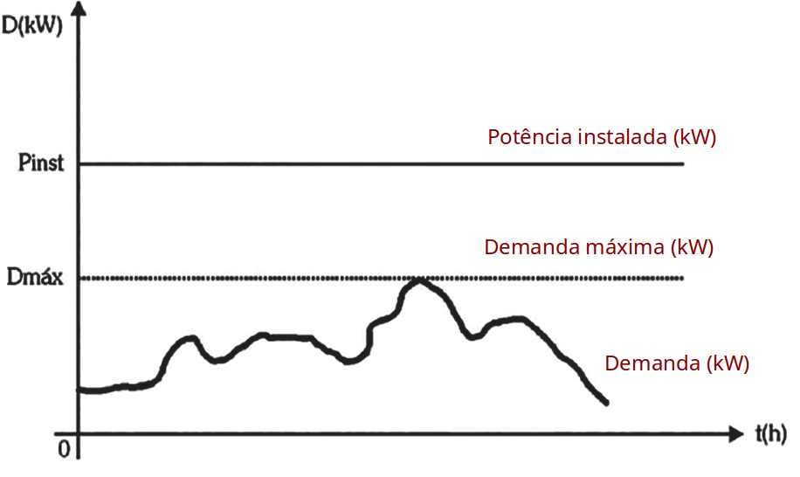
Curva da demanda diária
D = demanda

Slide 9
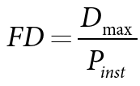
Fator de demanda (FD)
Fatores que influenciam o valor da demanda
horário
tipo de instalação
equipamentos conectados
Fator de demanda (FD)

Slide 10
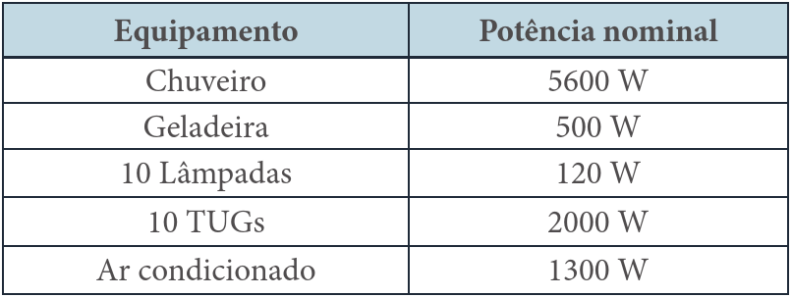
Exemplo
Calcule o fator de demanda para uma instalação elétrica que apresenta as seguintes cargas, com uma demanda máxima de 4500 W no período diurno e 2000 W no período noturno

Slide 11

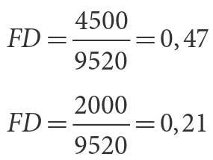
Exemplo (continuação)

Slide 12
FD sugerido
Em muitos casos não temos acesso à demanda máxima de uma instalação elétrica
Seria necessário a instalação de registradores
As distribuidoras locais, por meio de suas normas, sugerem os valores para os fatores de demanda

Slide 13
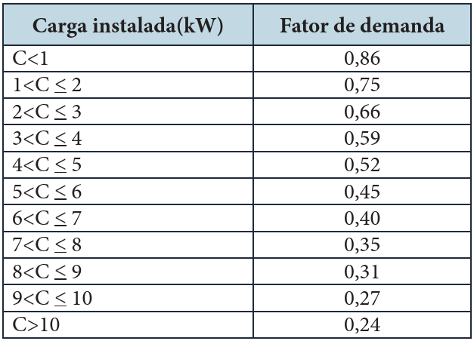
FD sugerido
fatores de demanda para chuveiros, aquecedores de água e ferro de passar

Slide 14
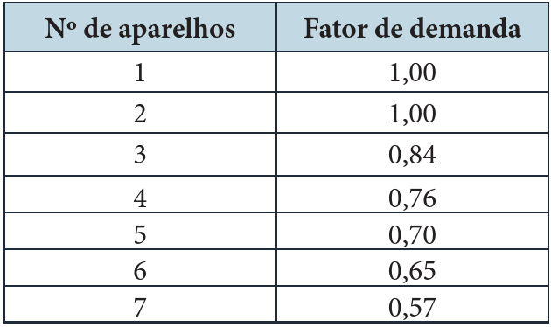
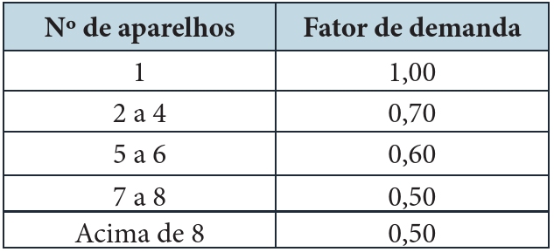
FD sugerido
Fatores de potência para chuveiros, aquecedores de água e ferro de passar
Fatores de demanda de secadora de roupa, forno elétrico, máquina de lavar louça e forno micro-ondas

Slide 15
Cálculo de demanda para residências individuais
O cálculo da demanda varia conforme a concessionaria local
Ele é necessário para o dimensionamento dos condutores e dispositivos de proteção da entrada de uma residência
$$D=\sum{f_{x}}×P_{x}$$
Onde:
D : demanda total
f : fator de demanda (conforme norma da distribuidora)
P : potência total dos aparelhos em VA

Slide 16
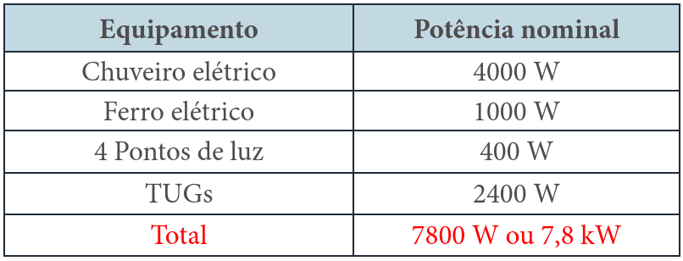
Exemplo
Calcule a demanda para uma residência com 40 m2 de área construída, contendo um quarto, uma sala, uma cozinha e um banheiro. Considere o fator de potência um para todas as cargas

Slide 17
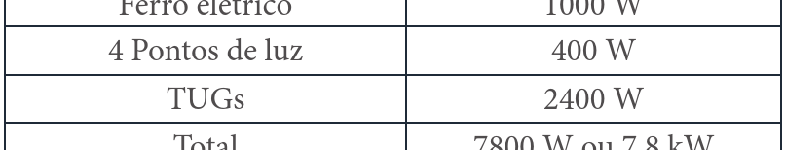
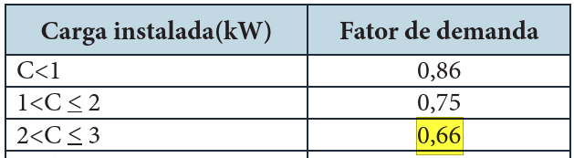
Exemplo (continuação)
$$D=\sum{f_{x}}×P_{x}$$
Usando:

Slide 18
Demanda total de um edifício de uso coletivo
Procedimentos
Diretrizes da Resolução Normativa ANEEL nº 1.000/2021
Procedimentos de Distribuição (Prodist)
Que substituem as antigas padronizações do Comitê de Distribuição de Energia Elétrica (Codi)
A metodologia de cálculo e execução segue as normas específicas de cada distribuidora conforme a área de atuação

Slide 19
Especificações técnicas por distribuidora
Distribuidora Neoenergia Elektro (antiga distribuidora Elektro)
DIS-NOR-030 2025 em substituição à ND.10
DIS-NOR-053 2025 em substituição à ND.26
Distribuidora Enel Distribuição São Paulo (antiga Eletropaulo)
Especificação Técnica nº 0017 2025 (GRI-EDBR-CNC-GRI-0017) e
ET nº 0018 (GRI-EDBR-CNC-GRI-0018), substituindo a LIG BT
(Normas já vistas no Slide 2)

Slide 20
Método
Nas revisões atuais (2025) das normas Neoenergia e Enel, o método de cálculo foi alterado
As tabelas e fórmulas das revisões anteriores das normas, que estão no livro-texto, não devem ser utilizadas
Métodos antigos não devem ser utilizados em novos projetos
Devem ser seguidas sempre as revisões mais atuais da normas
Ao iniciar um projeto é necessário sempre verificar se as normas foram atualizadas

Slide 21
Metodologia Neoenergia Elektro
Para projetos nesta área de concessão, o cálculo deve detalhar as cargas instaladas e aplicar os fatores da norma DIS-NOR-031
Cálculo da Demanda dos Apartamentos (Daptos)
Não se utiliza uma tabela de demanda por área pronta. O cálculo é feito em três etapas:
Carga de iluminação e tomadas
Considera-se 5 W por metro quadrado de área construída de cada apartamento
(continua)

Slide 22
Metodologia Neoenergia Elektro
Carga de aparelhos
Soma-se a potência dos equipamentos (chuveiros, ar-condicionado, etc.) aplicando os Fatores de Demanda específicos da norma DIS-NOR-031 (ex: para chuveiros, varia conforme a quantidade)
Aplicação da simultaneidade
Após somar a demanda de todos os apartamentos, aplica-se o fator de coincidência (Quadro 36 da norma DIS-NOR-053), que varia conforme o número de unidades
Daptos = (Σ Dindividual) × Coeficiente de Simultaneidade

Slide 23
Demanda do Condomínio / Administração
Calculada separadamente, somando:
Iluminação: fator de 1,0 (100%)
Tomadas: fator de 0,50 (50%)
Motores (Bombas/Elevadores): determina-se a demanda conforme a norma DIS-NOR-030 e aplica-se a regra:
100% da potência do maior motor
50% da potência dos demais motores
Dtotal = Daptos + DAdministracao

Slide 24
Metodologia Enel Distribuição SP
A Especificação Técnica nº 0018 aboliu o uso de fórmulas diretas de potência instalada
O dimensionamento baseia-se na estimativa de consumo de energia (kWh) e no uso de Curvas de Carga Típicas
Roteiro de Cálculo
Estimativa de Consumo (kWh)
Consumo provável usando a Potência Instalada ($$P_{inst}$$), o Fator de Demanda Típico ($$F_{DT}$$) e o Fator de Carga Típico ($$F_{CT}$$):
$$Consumo (kWh)=P_{inst}×F_{DT}×F_{CT}×730$$
Os fatores $$F_{DT}$$ e $$F_{CT}$$ são tabelados na norma (Anexo II) por tipo de consumidor (Residencial, Comercial, Industrial)

Slide 25
Metodologia Enel Distribuição SP
Determinação da Demanda Média
$${kVA}_{médio}=\frac{Consumo (kWh)}{730×0,92}$$
Aplicação da Curva de Carga
Consulta-se a Tabela de Curvas de Cargas Típicas (anexos da Especificação Técnica nº 0018) correspondente à faixa de consumo e classe (ex: Residencial 201-500 kWh)
Multiplica-se o $${kVA}_{médio}$$ pelos valores "PU" (Por Unidade) de cada hora do dia
O maior valor encontrado nessa curva horária será a Demanda Máxima estimada para o dimensionamento do transformador e da entrada de serviço

